Slide 1
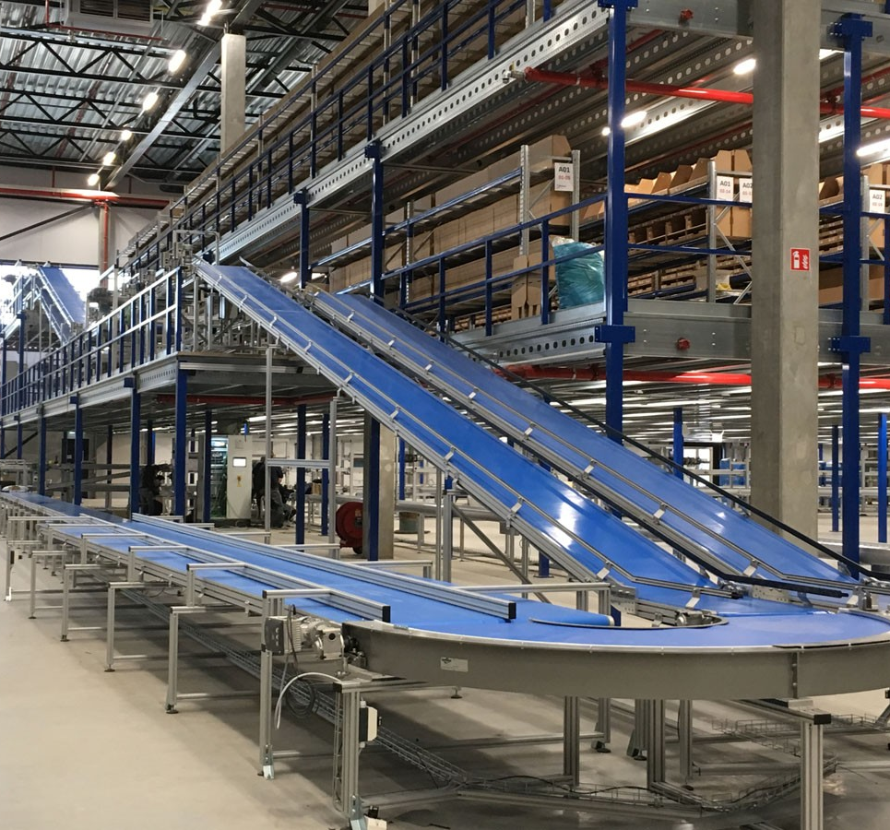

SEGURIDAD EN ENTORNOS DE TRABAJO CON CINTAS TRANSPORTADORAS
Charla / Presencial

Slide 2
Objetivo
OBJETIVO DE LA CHARLA
Reconocer los peligros asociados al uso directo o indirecto de cintas transportadoras conforme a lo establecidos en el curso.
Notes:
El facilitador presenta el objetivo de desempeño, haciendo notar que este refleja la(s) conducta(s) que se espera que los participantes manifiesten una vez finalizado el curso en su puesto de trabajo.
El facilitador presenta los objetivos de aprendizaje, señalando que son los conocimientos, habilidades y actitudes que se espera que adquieran al participar de este curso.

Slide 3
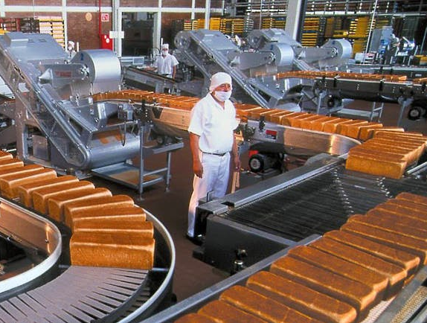
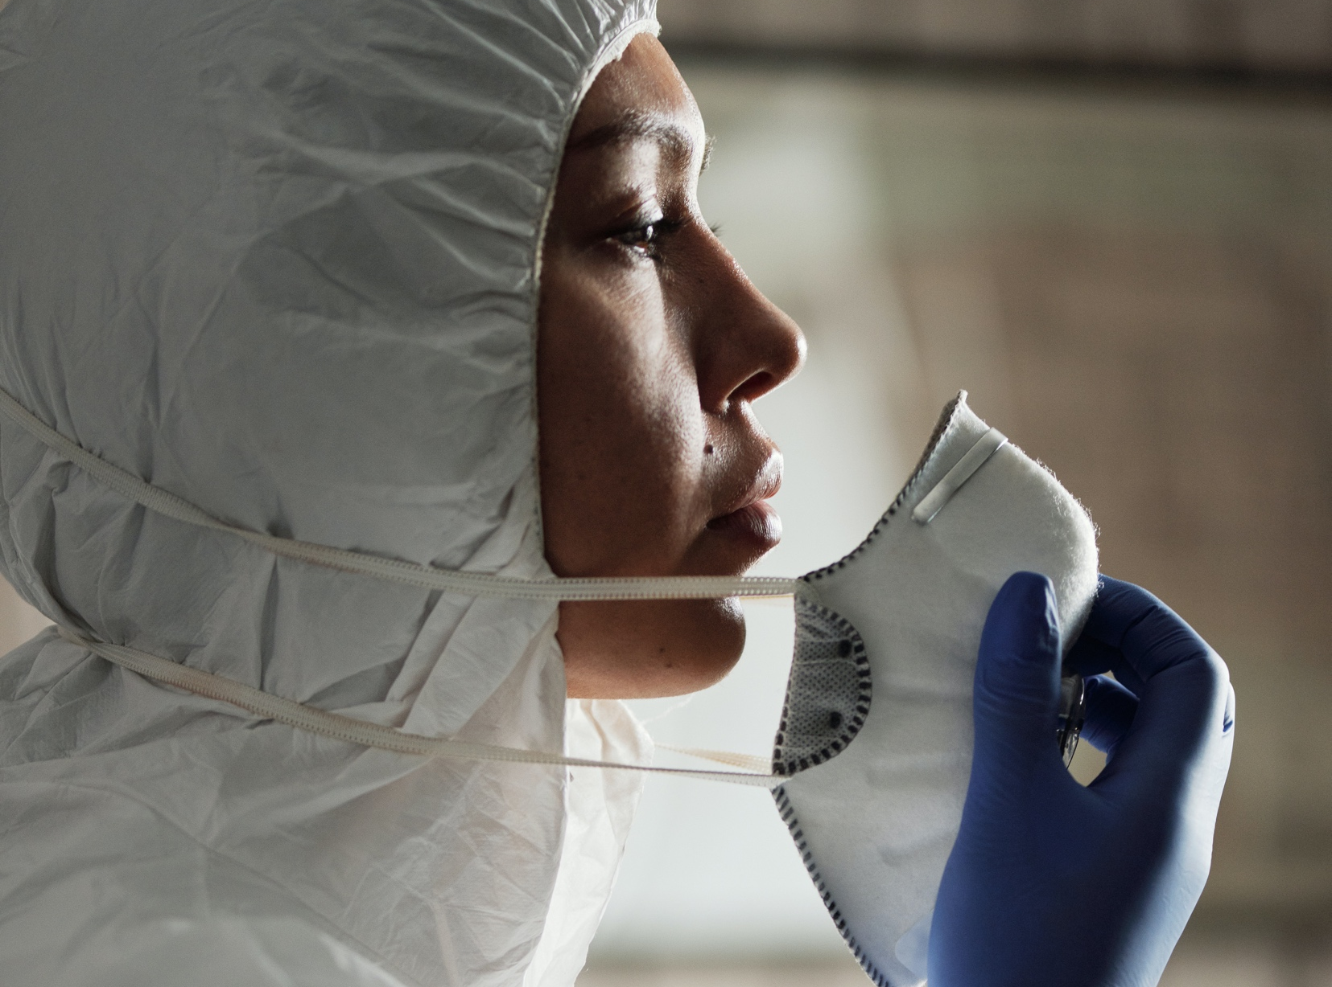
Introducción
En el uso de cintas transportadoras, como todo equipo mecanizado que trabaja en interacción con el hombre, se pueden producir accidentes graves, que a menudo dicen relación con la falta de instrucciones o la operación de equipos sin que el personal tenga las competencias adecuadas para la operación de estos equipos.
Como una forma de prevenir, disminuir o evitar accidentes ocasionados por este tipo de equipos, es deseable mejorar el nivel de conocimientos de los operadores y personal de mantención de estos equipos y en general de todo el personal que se relaciona con procesos en que intervienen cintas de transporte, identificando los peligros inherentes a su manejo.
Notes:
En el uso de cintas transportadoras, como todo equipo mecanizado, que trabaja en interacción con el hombre, se pueden producir accidentes graves, que a menudo dicen relación con la falta de instrucciones o la operación de equipos sin que el personal tenga las competencias adecuadas para la operación de estos equipos.
Como una forma de prevenir, disminuir o evitar accidentes ocasionados por este tipo de equipos, es deseable mejorar el nivel de conocimientos de los operadores y personal de mantención de estos equipos y en general de todo el personal que se relaciona con procesos en que intervienen cintas de transporte, identificando los peligros inherentes a su manejo.

Slide 4
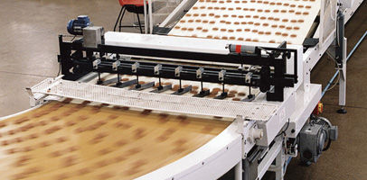
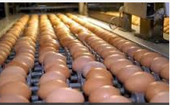
Introducción
Cintas utilizadas en la agroindustria, por ejemplo, se observa una cinta de selección y envasado de huevos y otra cinta usada para el desposte de carnes. Ambas cintas tienen características especiales para la función que realizan, La cinta para huevos tiene orificios que impiden que los huevos cambien de posición o se desplacen libremente. En el caso de la cinta para carnes, el material de ésta es de fácil limpieza e higienización.
Notes:
Cintas utilizadas en la agroindustria, por ejemplo se observa una cinta de selección y envasado de huevos y otra cinta usada para el desposte de carnes. Ambas cintas tienen características especiales para la función que realizan, La cinta para huevos tiene orificios que impiden que los huevos cambien de posición o se desplacen libremente. En el caso de la cinta para carnes el material de esta es de fácil limpieza e higienización

Slide 5
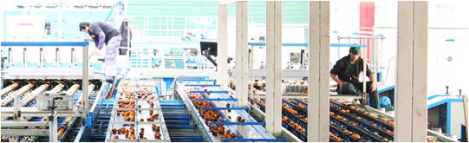
Definición
Las cintas transportadoras son elementos auxiliares en las instalaciones de plantas de alimentos y agroindustriales, cuya misión es la de recibir un producto de forma más o menos continua y regular para transportarlo o conducirlo a otro punto. En general, son elementos de gran sencillez de funcionamiento mecánico, que una vez que se han instalado en buenas condiciones; es decir, con estabilidad e instalación eléctrica o de nivelación, suelen dar pocos problemas mecánicos y de mantenimiento.
Los sistemas de cintas transportadoras se emplean, generalmente, cuando los materiales deben ser desplazados en cantidades relativamente grandes entre puntos específicos de un camino fijo. La mayoría de estos sistemas son impulsados mecánicamente; algunos emplean la gravedad para trasladar la carga entre puntos de diferente altura.
Notes:
DEFINICIÓN
Las cintas transportadoras son elementos auxiliares en las instalaciones de plantas de alimentos y agroindustriales, cuya misión es la de recibir un producto de forma más o menos continua y regular para transportarlo o conducirlo a otro punto. En general son elementos de gran sencillez de funcionamiento mecánico, que una vez que se han instalado en buenas condiciones, es decir con estabilidad e instalación eléctrica o de nivelación, suelen dar pocos problemas mecánicos y de mantenimiento.
Los sistemas de cintas transportadoras se emplean generalmente cuando los materiales deben ser desplazados en cantidades relativamente grandes entre puntos específicos de un camino fijo. La mayoría de estos sistemas son impulsados mecánicamente; algunos emplean la gravedad para trasladar la carga entre puntos de diferente altura.

Slide 6
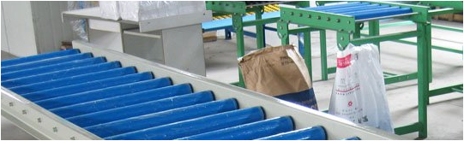
Definición
La gran mayoría de estas cintas de transporte comparten los siguientes atributos:
Son generalmente mecanizados y a veces automatizados.
Ocupan posiciones fijas, estableciendo las rutas, excepto cuando son cintas cortas que se adicionan a una máquina que cumple una función específica en un proceso.
Pueden estar montadas sobre el piso o suspendidas del techo.
Casi siempre están limitadas a un flujo unidireccional de materiales.
Generalmente mueven cargas livianas, aunque algunos equipos están diseñados para cargas voluminosas o continuas.
Notes:
DEFINICIÓN
Son generalmente mecanizados y a veces automatizados.
Ocupan posiciones fijas, estableciendo las rutas, excepto cuando son cintas cortas que se adicionan a una máquina que cumple una función específica en un proceso.
Pueden estar montadas sobre el piso o suspendidas del techo.
Casi siempre están limitadas a un flujo unidireccional de materiales.
Generalmente mueven cargas livianas, aunque algunos equipos están diseñados para cargas voluminosas o continuas.

Slide 7
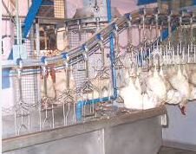
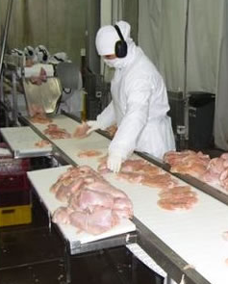
Definición
Pueden emplearse solo para transporte aunque en la agroindustria se utilizan para procesar, por ejemplo: (faenamiento de pollos y animales, o para seleccionar frutas y hortalizas por calibre, o piezas de carnes por peso, etc.)
Una característica común a las cintas transportadoras es que el mecanismo de avance está construido sobre el mismo camino de la cinta. Los elementos transportadores individuales (si se utilizan carritos, capachos, aletas, u otros receptáculos) no son impulsados individualmente
Cinta con carro aéreo para el faenado de aves
Cinta para la selección de piezas de pollo
Notes:
DEFINICIÓN
Pueden emplearse solo para transporte aunque en la agroindustria se utilizan para procesar, por ejemplo: (faenamiento de pollos y animales, o para seleccionar frutas y hortalizas por calibre, o piezas de carnes por peso, etc.)
Una característica común a las cintas transportadoras es que el mecanismo de avance está construido sobre el mismo camino de la cinta. Los elementos transportadores individuales (si se utilizan carritos, capachos, aletas, u otros receptáculos) no son impulsados individualmente.

Slide 8
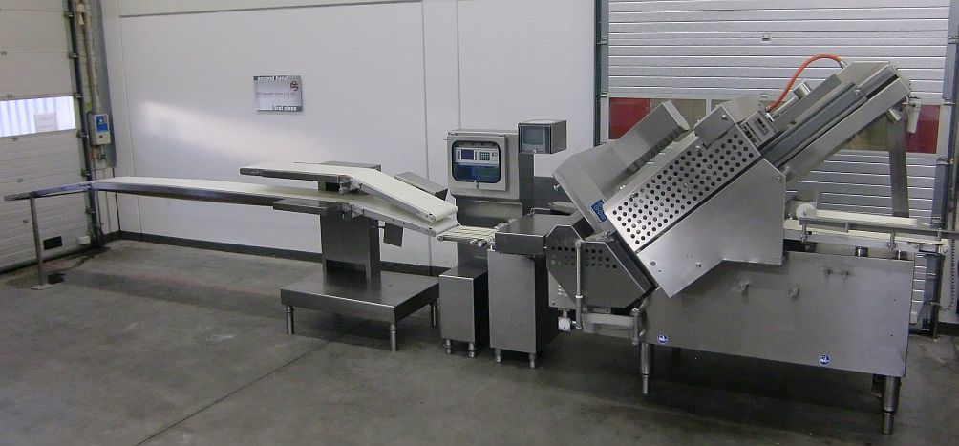
Definición
Cinta que funciona en un sistema electrónico que sincroniza una máquina cortadora de fiambres, una balanza y la cinta para envasado. El conjunto funciona con un PLC (Controlador Lógico Programable), que permite entregar porciones pesadas o en determinado número de unidades, al envasador.
Notes:
Cinta que funciona en un sistema electrónico que sincroniza una máquina cortadora de fiambres, una balanza y la cinta para envasado. El conjunto funciona con un PLC (Controlador Lógico Programable), que permite entregar porciones pesadas o en determinado número de unidades, al envasador.

Slide 9
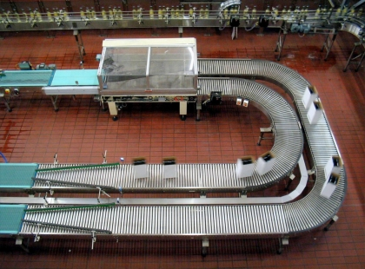
Tipos de cintas
De acuerdo a los atributos que tienen las diferentes cintas, encontramos una gran variedad de modelos y aplicaciones. Los principales tipos de cintas son:
Cintas con rodillos (Rollerconveyors)
Notes:
TIPOS DE CINTAS
De acuerdo a los atributos que tienen las diferentes cintas, encontramos una gran variedad de modelos y aplicaciones. Los principales tipos de cintas son:
Cintas con rodillos (Rollerconveyors):
Esta es una forma muy común de cinta. El camino de la cinta está construido con una serie de tubos (rodillos) perpendiculares a la dirección de avance. Los rodillos están contenidos en una armazón fija que eleva la cinta del suelo dando la altura apropiada para el proceso que se realiza. En este caso generalmente la carga es trasladad en cajas o contenedores que portan la carga en forma unitaria, es trasladada a medida que giran los rodillos. Las cintas con rodillos pueden ser impulsadas mecánicamente o en forma gravitatoria. Los sistemas de tipo gravitatorio se disponen de tal modo que el camino desciende una pendiente suficiente para superar la fricción o fuerza de roce de los rodillos. Las cintas con rodillos pueden ser usadas para el traslado de cargas durante las operaciones de procesado, el traslado desde y hacia el lugar de almacenamiento y aplicaciones de distribución. Los sistemas de cintas automatizadas son también útiles para operaciones de clasificación y combinado.

Slide 10
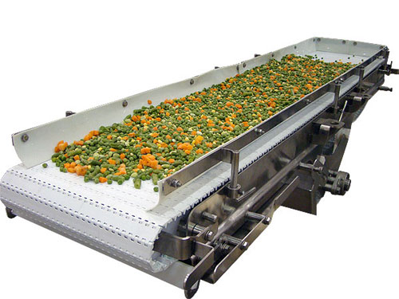
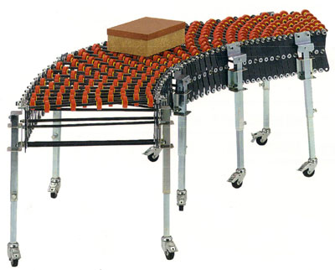
Tipos de cintas
Cintas con ruedas
(Skate-wheelconveyors):
Cintas Planas
( Beltconveyors)
Notes:
TIPOS DE CINTAS
De acuerdo a los atributos que tienen las diferentes cintas, encontramos una gran variedad de modelos y aplicaciones. Los principales tipos de cintas son:
Cintas con ruedas (Skate-wheelconveyors):
Operativamente son similares a los rodillos. Sin embargo en lugar de rodillos, pequeñas ruedas como las de los “patines” montadas sobre ejes rotatorios al armazón, se emplean para desplazar cajas, pallet, bandejas u otro contenedor a lo largo del camino o ruta de desplazamiento. Las aplicaciones de este tipo de cintas son similares a la de rodillos, excepto que las cargas deben ser en general más livianas al existir una mayor fuerza de roce entre carga y cinta.
Cintas Planas ( Beltconveyors)
Las cintas planas se fabrican en dos formatos: cintas planas para cajas u otro tipo de contenedores (bandejas, pequeños pallets, etc), piezas, materiales en masa y cintas huecas para materiales en masa. Los materiales se sitúan en la superficie de la cinta y en esa posición viajan por el recorrido de la misma. La cinta forma un lazo continuo de manera que una mitad de su longitud puede emplearse para el transporte del material y la otra mitad para el retorno, en vacío. La cinta se soporta con un armazón con rodillos u otros soportes. A cada extremo de la cinta están los rodillos motores (“poleas”) que impulsan la cinta.

Slide 11
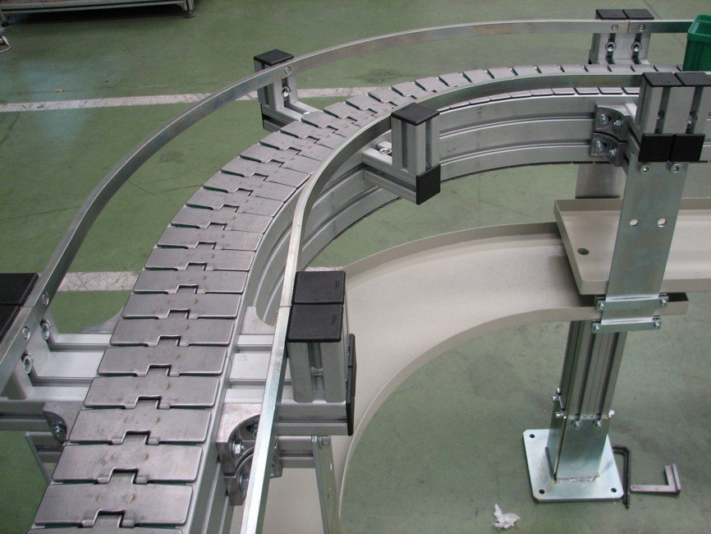
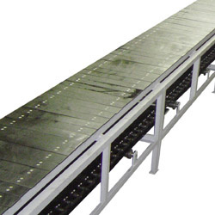
Tipos de cintas
Cintas con cadenas (ChainConveyors)
Cintas con listones (Slatconveyors)
Notes:
TIPOS DE CINTAS
De acuerdo a los atributos que tienen las diferentes cintas, encontramos una gran variedad de modelos y aplicaciones. Los principales tipos de cintas son:
Cintas con cadenas (ChainConveyors)
Estas cintas están formadas por cadenas sin fin en una configuración alrededor de ruedas dentadas motorizadas, en los extremos del camino. Puede haber una o más cadenas operado en paralelo para formar la cinta. Las cadenas viajan a lo largo de canales o rieles que proporcionan soporte para las secciones flexibles de la cadena. O bien la cadena se desplaza por el riel. Las cargas generalmente se montan sobre la cadena o bien de estas cuelgan ganchos que permiten suspender o colgar la carga de ellos.
Cintas con listones (Slatconveyors)
Este sistema emplea plataformas individuales, llamadas listones o tablillas, conectadas a una cadena continua que puede moverse unidireccionalmente o bien girar en diferentes direcciones haciendo curvas en su recorrido. Aunque su mecanismo propulsor es una cadena, funciona en gran medida como una cinta plana.
Las cargas se sitúan sobre la superficie plana de las tablillas y se desplazan con ellas . Los caminos, como son movidos por cadenas tienen la posibilidad de introducir curvas, mediante ruedas dentadas, haciendo que los listones o tablillas puedan hacer giros en su andar continuo.

Slide 12
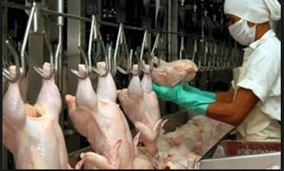
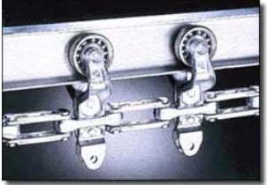
Tipos de cintas
Cinta de carros aéreos de la cual cuelgan ganchos especiales para el faenado de pollos. En la fotografía se observa cómo se cuelgan pollos a los ganchos para pasar a la etapa siguiente de eviscerado de las aves.
Cinta con carros aéreos
Cintas aéreas de carro (OverheadTrolleyconveyors)
Notes:
TIPOS DE CINTAS
De acuerdo a los atributos que tienen las diferentes cintas, encontramos una gran variedad de modelos y aplicaciones. Los principales tipos de cintas son:
Cintas aéreas de carro (OverheadTrolleyconveyors)
Cuando se habla de mover material, un carro es un soporte con ruedas moviéndose en un riel elevado del que puede colgar la carga. Una cinta con carritos es una serie de múltiples carros igualmente espaciados a lo largo de rieles mediante una cadena sin fin o cable. La cadena o cable está unida a una rueda que proporciona energía al sistema. El camino de la cadena está determinado por el sistema de rieles; tiene giros y cambios de elevación formando un sistema sin fin de lazo continuo. En los carros se suspenden ganchos, cestas, y otros receptáculos para la carga. Los sistemas de carros aéreos se emplean en la agroindustria para mover piezas de carnes, canales de animales, especialmente en el faenado de aves y su despiece. Generalmente estos sistemas están unidos a bodegas de almacenamiento o reparto.

Slide 13
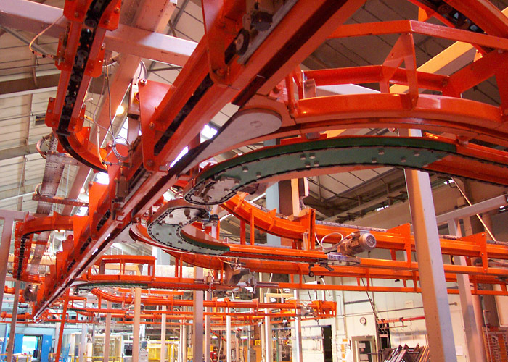
Tipos de cintas
Cintas aéreas de carro (OverheadTrolleyconveyors)
OverheadChainConveyor
Notes:
TIPOS DE CINTAS
De acuerdo a los atributos que tienen las diferentes cintas, encontramos una gran variedad de modelos y aplicaciones. Los principales tipos de cintas son:
Cintas aéreas de carro (OverheadTrolleyconveyors)
Cuando se habla de mover material, un carro es un soporte con ruedas moviéndose en un riel elevado del que puede colgar la carga. Una cinta con carritos es una serie de múltiples carros igualmente espaciados a lo largo de rieles mediante una cadena sin fin o cable. La cadena o cable está unida a una rueda que proporciona energía al sistema. El camino de la cadena está determinado por el sistema de rieles; tiene giros y cambios de elevación formando un sistema sin fin de lazo continuo. En los carros se suspenden ganchos, cestas, y otros receptáculos para la carga. Los sistemas de carros aéreos se emplean en la agroindustria para mover piezas de carnes, canales de animales, especialmente en el faenado de aves y su despiece. Generalmente estos sistemas están unidos a bodegas de almacenamiento o reparto.

Slide 14
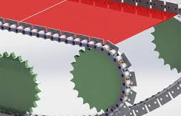
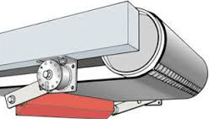
Partes y piezas de una cinta transportadoras
Tambor de cola que gira libremente. Constituye un punto de peligro, pues es un mecanismo móvil donde los operarios pueden sufrir atrapamientos, incluso amputaciones.
Detalle del sistema de tracción de una cinta movilizada por cadenas. Los rodillos de cabeza que producen la tracción, son dentados para engranar con los eslabones de la cadena.
Notes:
PRINCIPALES PARTES Y PIEZAS DE UNA CINTA TRANSPORTADORA:
Tambor de cola que gira libremente, Constituye un punto de peligro pues es un mecanismo móvil donde los operarios pueden sufrir atrapamientos, incluso amputaciones.
Detalle del sistema de tracción de una cinta movilizada por cadenas. Los rodillos de cabeza (que producen la tracción son dentados para engranar con los eslabones de la cadena.

Slide 15
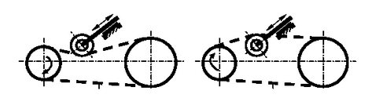
Partes y piezas de una cinta transportadoras
Mecanismo tensor de la cinta. Se pude tensar la cinta ejerciendo presión sobre ésta desde arriba, o bien desde abajo hacia arriba. Siempre la tensión de la cinta debe ejercerse en un punto cercano al tambor de cabeza (tambor que ejerce la fuerza para mover la cinta)
Notes:
PRINCIPALES PARTES Y PIEZAS DE UNA CINTA TRANSPORTADORA:
Detalle del sistema de tracción de una cinta movilizada por cadenas. Los rodillos de cabeza (que producen la tracción son dentados para engranar con los eslabones de la cadena.
Mecanismo tensor de la cinta. Se pude tensar la cinta ejerciendo presión sobre esta desde arriba, o bien desde abajo hacia arriba. Siempre la tensión de la cinta debe ejercerse en un punto cercano al tambor de cabeza (tambor que ejerce la fuerza para mover la cinta)

Slide 16
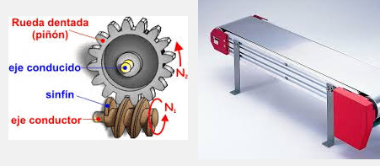
Partes y piezas de una cinta transportadoras
El mecanismo de tracción de una cinta está dado por un tornillo sin fin o eje conductor que está unido mediante una polea a un motor, éste moviliza a una rueda dentada o piñón que mueve al tambor de cabeza. En la fotografía se observa que el mecanismo descrito está protegido por la cubierta roja.
Notes:
PRINCIPALES PARTES Y PIEZAS DE UNA CINTA TRANSPORTADORA:
El mecanismo de tracción de una cinta está dado por un tornillo sin fin o eje conductor que está unido mediante una polea a un motor, este moviliza a una rueda dentada o piñón que mueve al tambor de cabeza. En la fotografía se observa que el mecanismo descrito está protegido por la cubierta roja.

Slide 17
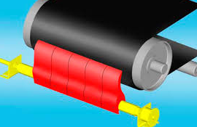
Accidentes más comunes y sus causas
La mayoría de los accidentes se producen por la manipulación directa de los operarios sobre partes de las cintas, cuando aquellos intentan solucionar alguna anomalía (atascos, derrames, deslizamientos, etc.) mientras se encuentra en marcha el equipo.
Accidentes más comunes
1. Atrapamientos en los tambores
En el tambor de “cola”: Suelen producirse atrapamientos durante la limpieza de las adherencias de material sobre la superficie de tambores lisos, o la limpieza de incrustaciones de fragmentos duros en los intersticios de tambores ranurados, mientras el equipo se encuentra en marcha. Estas operaciones de limpieza son muy peligrosas, puesto que se manipula generalmente en posturas incómodas, espacios reducidos y a poca distancia de las zonas de riesgo, por lo que al mínimo descuido o movimiento en falso se produce el atrapamiento de las manos del operario.
Tambor de cola con raspador que elimina adherencias de la cinta. Este mecanismo evita que los operadores intenten eliminar materiales adheridos pudiendo sufrir atrapamientos.
Notes:
ACCIDENTES MÁS COMUNES Y SUS CAUSAS
La mayoría de los accidentes se producen por la manipulación directa de los operarios sobre partes de las cintas, cuando aquellos intentan solucionar alguna anomalía (atascos, derrames, deslizamientos, etc.) mientras se encuentra en marcha el equipo.
Accidentes más comunes:
1. Atrapamientos en los tambores
En el tambor de “cola”
Suelen producirse atrapamientos durante la limpieza de las adherencias de material sobre la superficie de tambores lisos, o la limpieza de incrustaciones de fragmentos duros en los intersticios de tambores ranurados, mientras el equipo se encuentra en marcha. Estas operaciones de limpieza son muy peligrosas, puesto que se manipula generalmente en posturas incómodas, espacios reducidos y a poca distancia de las zonas de riesgo, por lo que al mínimo descuido o movimiento en falso se produce el atrapamiento de las manos del operario.
Tambor de cola con raspador que elimina adherencias de la cinta. Este mecanismo evita que los operadores intenten eliminar materiales adheridos pudiendo sufrir atrapamientos.

Slide 18
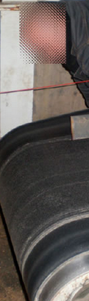
Accidentes más comunes y sus causas
1. Atrapamientos en los tambores
En el tambor de accionamiento: Los atrapamientos suelen presentarse al intentar tensar la cinta a través de cambiar de posición el tambor. Cuando el tambor no tensa lo suficiente a la cinta ésta, resbala y pierde poder de arrastre. También se producen atrapamientos al intentar la limpieza de los rodillos de presión.
Notes:
ACCIDENTES MÁS COMUNES Y SUS CAUSAS
1. Atrapamientos en los tambores
En el tambor de accionamiento
Los atrapamientos suelen presentarse al intentar tensar la cinta a través de cambiar de posición el tambor. Cuando el tambor no tensa lo suficiente a la cinta ésta, resbala y pierde poder de arrastre. También se producen atrapamientos al intentar la limpieza de los rodillos de presión.

Slide 19
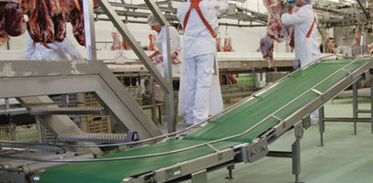
Accidentes más comunes y sus causas
2. Caídas de personas
Desde la cinta: Suelen ocurrir al realizar operaciones de mantenimiento que incluyen recorridos para inspección, engrase o sustituciones de piezas y cuando se debe acceder a los mecanismos de accionamiento que generalmente se encuentran en las puntas de las cintas donde existe poca sustentación para el que opera en dichos lugares.
En algunos casos las cintas se ubican por encima de las propias instalaciones, bien sea en posición inclinada o plana. Por ello en los casos de caídas de personas, las lesiones producidas se ven agravadas como consecuencia de las propias máquinas, o equipos sobre los que se precipitan las personas.
Notes:
ACCIDENTES MÁS COMUNES Y SUS CAUSAS
2. Caídas de personas
Desde la cinta
Suelen ocurrir al realizar operaciones de mantenimiento que incluyen recorridos para inspección, engrase o sustituciones de piezas y cuando se debe acceder a los mecanismos de accionamiento que generalmente se encuentran en las puntas de las cintas donde existe poca sustentación para el que opera en dichos lugares.
En algunos casos las cintas se ubican por encima de las propias instalaciones, bien sea en posición inclinada o plana. Por ello en los casos de caídas de personas, las lesiones producidas se ven agravadas como consecuencia de las propias máquinas, o equipos sobre los que se precipitan las personas.

Slide 20
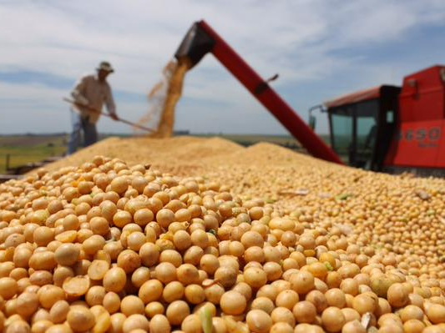
Accidentes más comunes y sus causas
2. Caídas de personas
Sobre la cinta: Este tipo de accidentes se produce cuando la persona cae sobre una cinta que sale desde un foso o se encuentra bajo la superficie del piso, o cuando por una pérdida de equilibrio, persona que intenta cruzar por sobre la cinta pisa la misma cuando está en marcha.
Cuando los trabajadores, intentan ahorrar tiempo, sin dar la vuelta a la cinta para pasar al otro lado de esta, pasan por debajo, con el grave peligro de ser atrapado por los mecanismos inferiores de la cinta .
Notes:
ACCIDENTES MÁS COMUNES Y SUS CAUSAS
4. Inhalación de polvo o vapores de proceso
En ocasiones los materiales transportados tienen un alto contenido de polvo, por lo que, tanto en la zona de recepción como en la de vertido, esto es, cuando el material “está en el aire”, se producen fuerte emisiones de polvo que pasan al ambiente. Igualmente ocurre durante el recorrido de la cinta, si está expuesta a la acción del viento.
En la empresa de conservas hay procesos que requieren que el tarro conservero pase en una cinta transportadora por un túnel de vapor (exhausting). Este proceso se realiza con vapor saturado a más de 100 °C. El operario recibe este vapor sobre su rostro en forma continuada.

Slide 21
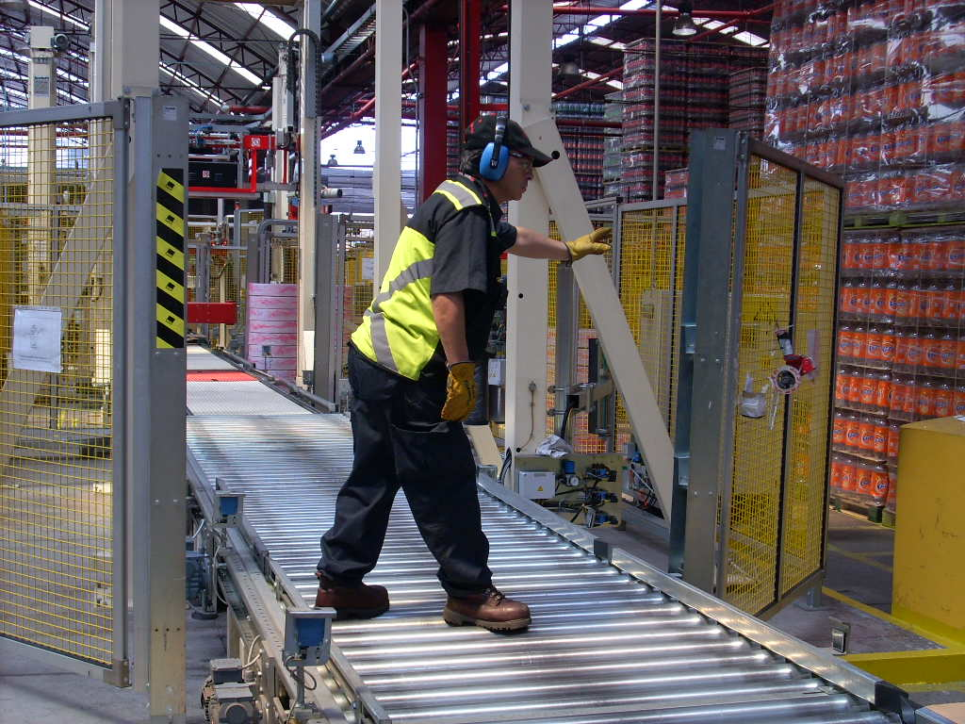
Accidentes más comunes y sus causas
2. Caídas de personas
Trabajador pasando por sobre una cinta transportadora con evidente peligro de caída.
Notes:
ACCIDENTES MÁS COMUNES Y SUS CAUSAS
4. Inhalación de polvo o vapores de proceso
En ocasiones los materiales transportados tienen un alto contenido de polvo, por lo que, tanto en la zona de recepción como en la de vertido, esto es, cuando el material “está en el aire”, se producen fuerte emisiones de polvo que pasan al ambiente. Igualmente ocurre durante el recorrido de la cinta, si está expuesta a la acción del viento.
En la empresa de conservas hay procesos que requieren que el tarro conservero pase en una cinta transportadora por un túnel de vapor (exhausting). Este proceso se realiza con vapor saturado a más de 100 °C. El operario recibe este vapor sobre su rostro en forma continuada.

Slide 22
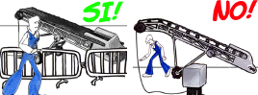
Accidentes más comunes y sus causas
2. Caídas de personas
Se debe situar las protecciones necesarias para evitar la circulación de trabajadores, carros etc., bajo la cinta (vallas, señales etc.). Cuando sea necesario establecer puntos de paso, estos deben estar señalizados.
Notes:
ACCIDENTES MÁS COMUNES Y SUS CAUSAS
2. Caídas de personas
Se debe situar las protecciones necesarias para evitar la circulación de trabajadores, carros etc., bajo la cinta (vallas, señales etc.). Cuando sea necesario establecer puntos de paso, estos deben estar señalizados

Slide 23
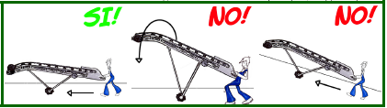
Accidentes más comunes y sus causas
2. Caídas de personas
En la agroindustria se utilizan a menudo, pequeñas cintas que son movilizadas para ser acopladas a diferentes equipos de acuerdo a las necesidades de los procesos productivos. El transporte inadecuado de estas cintas desde un punto a otro puede constituir peligros de accidentabilidad para el trabajador que realiza la operación. La cinta debe ser transportada siguiendo la horizontalidad del piso; no se debe transportar con un extremo inclinado hacia arriba, puesto que por gravedad o peso de la cinta puede bajar en forma de balancín y golpear al trabajador. Tampoco se debe movilizar la cinta sobre pisos inclinados, donde el trabajador puede sufrir aplastamientos o tracción, dependiendo del sentido de la inclinación del piso.
Notes:
ACCIDENTES MÁS COMUNES Y SUS CAUSAS
2. Caídas de personas
En la agroindustria se utilizan a menudo, pequeñas cintas que son movilizadas para ser acopladas a diferentes equipos de acuerdo a las necesidades de los procesos productivos. El transporte inadecuado de estas cintas desde un punto a otro puede constituir peligros de accidentabilidad para el trabajador que realiza la operación. La cinta debe ser transportada siguiendo la horizontabilidad del piso, no se debe transportar con un extremo inclinado hacia arriba puesto que por gravedad o peso de la cinta puede bajar en forma de balancín y golpear al trabajador. Tampoco se debe movilizar la cinta sobre pisos inclinados, donde el trabajador puede sufrir aplastamientos o tracción, dependiendo del sentido de la inclinación del piso.

Slide 24
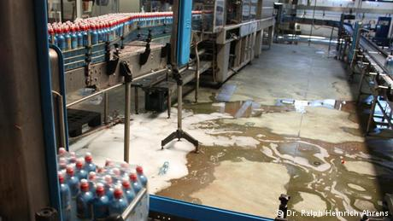
Accidentes más comunes y sus causas
3. Caídas de materiales
Materiales transportados
La caída de productos en el recorrido de la cinta suelen ser debido a:
una excesiva inclinación de la cinta
una excesiva o irregular carga de la cinta
un ancho inadecuado de la banda
falta de tensión de la banda
adherencias de material húmedo o mojado a la banda
falta de potencia del motor
rotura en la banda transportadora
Debe prevenirse la caída de parte del material transportado sobre zonas de trabajo o de paso de carros u otros vehículos o personas. La caída de fragmentos gruesos puede generar lesiones graves ante un impacto directo, y la caída de partículas finas acumuladas sobre el piso, puede provocar caídas del personal por resbalones.
Notes:
ACCIDENTES MÁS COMUNES Y SUS CAUSAS
3 Caída de materiales
Materiales transportados
La caída de productos en el recorrido de la cinta suelen ser debido a: una excesiva inclinación de la cinta; una excesiva o irregular carga de la cinta; un ancho inadecuado de la banda; falta de tensión de la banda; adherencias de material húmedo o mojado a la banda; falta de potencia del motor; rotura en la banda transportadora. Debe prevenirse la caída de parte del material transportado sobre zonas de trabajo o de paso de carros u otros vehículos o personas. La caída de fragmentos gruesos puede generar lesiones graves ante un impacto directo, y la caída de partículas finas acumuladas sobre el piso, puede provocar caídas del personal por resbalones.

Slide 25
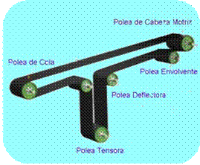
Accidentes más comunes y sus causas
3. Caídas de materiales
Componentes de la cinta
Dispositivos tensores: En las cintas que tienen un sistema de tensión o estiramiento, mediante un contrapeso, La rotura de la banda transportadora puede dar lugar a la caída del contrapeso y ser causa de graves accidentes por aplastamiento. Un dispositivo de tensado cumple las siguientes funciones:
Lograr el adecuado contacto entre la banda y el tambor motriz
Evitar derrames de material en las proximidades de los puntos de carga motivados por la tensión de la banda,
Compensar las variaciones de longitud producidas en la banda, estas variaciones son debidas a los cambios de tensión en la tensión de la banda.
Mantener la tensión adecuada en el ramal de retorno durante el arranque.
Dispositivo de tensado de una cinta transportadora
Notes:
ACCIDENTES MÁS COMUNES Y SUS CAUSAS
3 Caída de materiales
Componentes de la cinta
DISPOSITIVOS TENSORES: En las cintas que tienen un sistema de tensión o estiramiento, mediante un contrapeso, La rotura de la banda transportadora puede dar lugar a la caída del contrapeso y ser causa de graves accidentes por aplastamiento. Un dispositivo de tensado cumple las siguientes funciones:
Lograr el adecuado contacto entre la banda y el tambor motriz
Evitar derrames de material en las proximidades de los puntos de carga motivados por la tensión de la banda,
Compensar las variaciones de longitud producidas en la banda, estas variaciones debidas a los cambios de tensión en la tensión de la banda.
Mantener la tensión adecuada en el ramal de retorno durante el arranque.

Slide 26
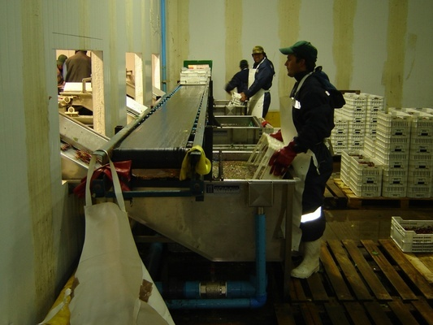
Accidentes más comunes y sus causas
4. Inhalación de polvo o vapores de proceso
En ocasiones los materiales transportados tienen un alto contenido de polvo, por lo que, tanto en la zona de recepción como en la de vertido, esto es, cuando el material “está en el aire”, se producen fuerte emisiones de polvo que pasan al ambiente. Igualmente ocurre durante el recorrido de la cinta, si está expuesta a la acción del viento.
En la empresa de conservas hay procesos que requieren que el tarro conservero pase en una cinta transportadora por un túnel de vapor (exhausting). Este proceso se realiza con vapor saturado a más de 100 °C. El operario recibe este vapor sobre su rostro en forma continuada.
Notes:
ACCIDENTES MÁS COMUNES Y SUS CAUSAS
4. Inhalación de polvo o vapores de proceso
En ocasiones los materiales transportados tienen un alto contenido de polvo, por lo que, tanto en la zona de recepción como en la de vertido, esto es, cuando el material “está en el aire”, se producen fuerte emisiones de polvo que pasan al ambiente. Igualmente ocurre durante el recorrido de la cinta, si está expuesta a la acción del viento.
En la empresa de conservas hay procesos que requieren que el tarro conservero pase en una cinta transportadora por un túnel de vapor (exhausting). Este proceso se realiza con vapor saturado a más de 100 °C. El operario recibe este vapor sobre su rostro en forma continuada.

Slide 27
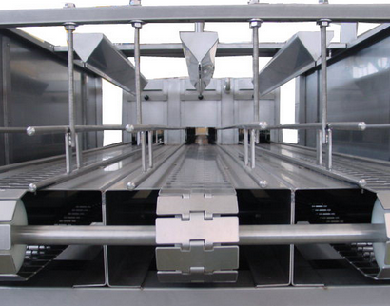
Accidentes más comunes y sus causas
Cinta transportadora asociada a un exhauster. Esta máquina tiene la función de inyectar vapor a presión sobre las conservas, cuando el tarro se encuentra con el alimento en su interior, pero sin su tapa. Lo anterior se realiza con el propósito de eliminar el aire desde la superficie de la conserva para producir vacío luego de tapado. Los operarios trabajan alrededor del exhauster recibiendo gran parte del vapor en el rostro y manos.
Notes:
ACCIDENTES MÁS COMUNES Y SUS CAUSAS
4. Inhalación de polvo o vapores de proceso
En ocasiones los materiales transportados tienen un alto contenido de polvo, por lo que, tanto en la zona de recepción como en la de vertido, esto es, cuando el material “está en el aire”, se producen fuerte emisiones de polvo que pasan al ambiente. Igualmente ocurre durante el recorrido de la cinta, si está expuesta a la acción del viento.
En la empresa de conservas hay procesos que requieren que el tarro conservero pase en una cinta transportadora por un túnel de vapor (exhausting). Este proceso se realiza con vapor saturado a más de 100 °C. El operario recibe este vapor sobre su rostro en forma continuada.

Slide 28


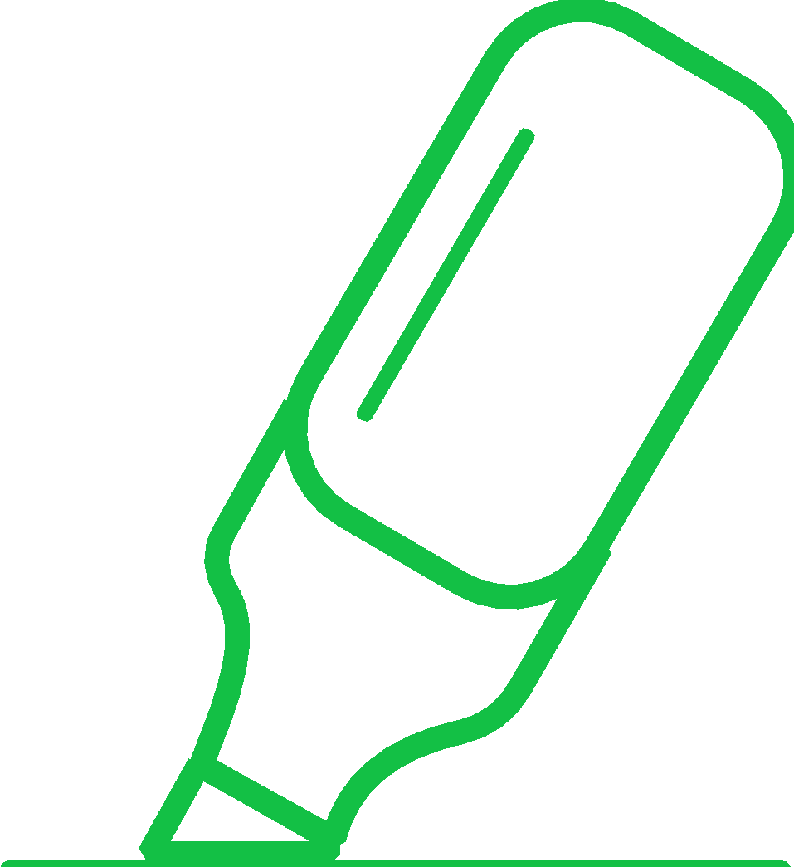
SECCIÓN II: Modelo de Conducta Preventiva ODE
O
Contexto
Observar
D
Distinguir
Riesgos
E
Ejecutar
Procedimientos
Notes:
El facilitador deberá dar a conocer el modelo de prevención dispuesto por ACHS, cuya función es definir los pasos para poder prevenir estos riesgos, indicando que muchas de estos escenarios son causados por eventos posibles de detectar o prevenir.
- Observar:
a) a mí mismo
b) a mis compañeros/as
c) el entorno
- Distinguir:
Los riesgos asociados a cada tarea
- Ejecutar:
Las prácticas adecuadas para cada tarea

Slide 29



Encuesta de satisfacción – Charla abierta presencial
tinyurl.com/26vbepn4

Slide 30

Encuesta de satisfacción – Charla cerrada presencial
tinyurl.com/ujnzkjew

